Slide 1
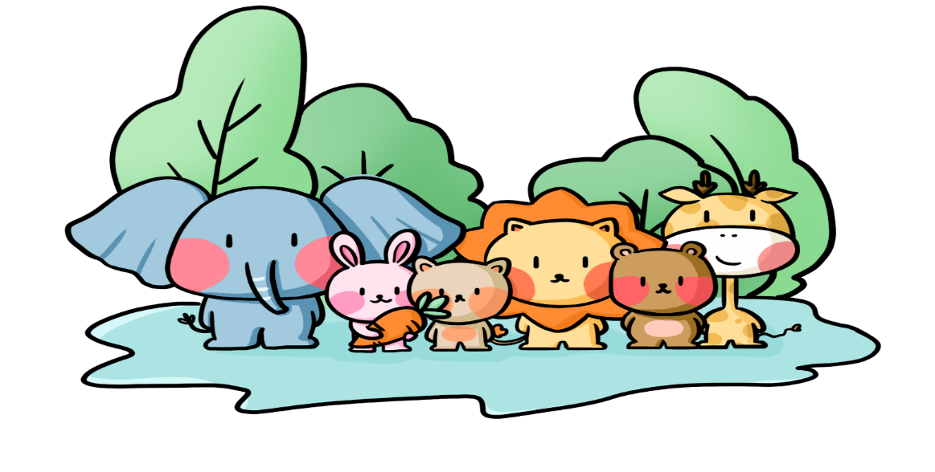


TIẾNG VIỆT 4
TẬP ĐỌC TUẦN 27- TIẾT 2

Slide 2
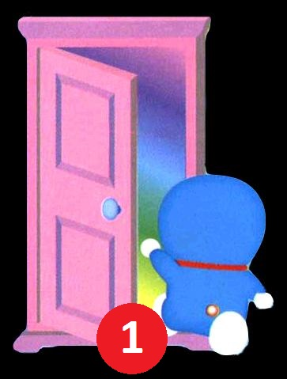
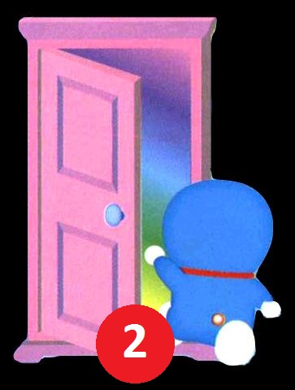
KHỞI ĐỘNG
Ô cửa số 1:Đọc đoạn 1 bài : “Dù sao trái đất vẫn quay”
Ý kiến của Cô- péc- ních có điểm gì khác với ý kiến chung
lúc bấy giờ?
Ô cửa số 2: Đọc đoạn 2 + 3 và nêu nội dung bài học

Slide 3
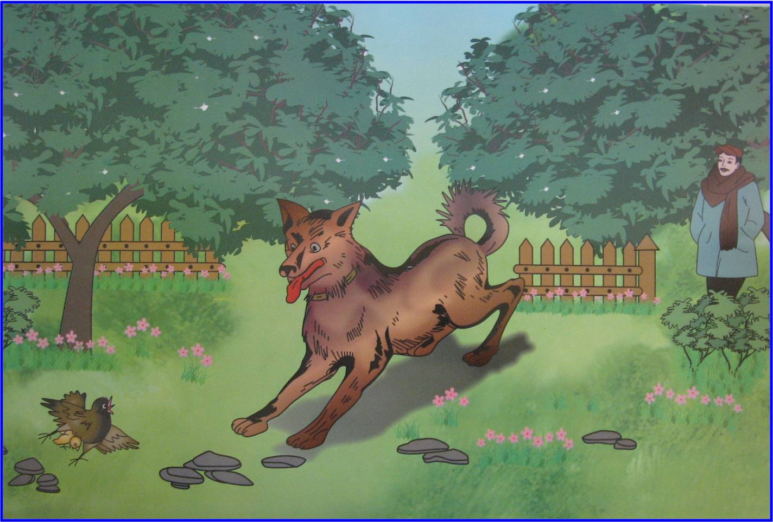
Thứ sáu ngày 25 tháng 3 năm 2022
Tập đọc
Con sẻ

Slide 4
YÊU CẦU CẦN ĐẠT
1
Đọc trôi chảy, diễn cảm bài tập đọc.
2
Hiểu được nội dung, ý nghĩa của bài.
Rèn đức tính dũng cảm, lòng hiếu thảo.
3

Slide 5
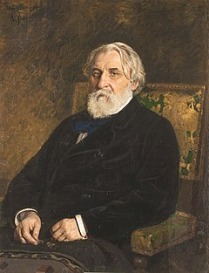
Tuốc- Ghê- Nhép
Ivan Tuốc-Ghê-Nhép (1818-1883) là tác giả nổi tiếng của áng văn “trong sáng, mẫu mực” của nền văn học cổ điển Nga.
Tác phẩm đầu tay của ông : Bút kí người đi săn.

Slide 6
Con sẻ
Tôi đi dọc lối vào vườn. Con chó chạy trước tôi. Chợt nó dừng chân và bắt đầu bò, tuồng như đánh hơi thấy vật gì. Tôi nhìn dọc lối đi và thấy một con sẻ non mép vàng óng, trên đầu có một nhúm lông tơ. Nó rơi từ trên tổ xuống.
Con chó chậm rãi lại gần. Bỗng từ trên cây cao gần đó, một con sẻ già có bộ ức đen nhánh lao xuống như hòn đá rơi trước mõm con chó. Lông sẻ già dựng ngược, miệng rít lên tuyệt vọng và thảm thiết. Nó nhảy hai ba bước về phía cái mõm há rộng đầy răng của con chó.
Sẻ già lao đến cứu con, lấy thân mình phủ kín sẻ con. Giọng nó yếu ớt nhưng hung dữ và khản đặc. Trước mắt nó, con chó như một con quỷ khổng lồ. Nó sẽ hi sinh. Nhưng một sức mạnh vô hình vẫn cuốn nó xuống đất.
Con chó của tôi dừng lại và lùi…Dường như nó hiểu rằng trước mặt nó có một sức mạnh. Tôi vội lên tiếng gọi con chó đang bối rối ấy tránh ra xa, lòng đầy thán phục.
Vâng, lòng tôi đầy thán phục, xin bạn đừng cười. Tôi kính cẩn nghiêng mình trước con chim sẻ bé bỏng dũng cảm kia, trước tình yêu của nó.
Tuốc – ghê - nhép

Slide 7
Con sẻ
1.Tôi đi dọc lối vào vườn. Con chó chạy trước tôi. Chợt nó dừng chân và bắt đầu bò, tuồng như đánh hơi thấy vật gì. Tôi nhìn dọc lối đi và thấy một con sẻ non mép vàng óng, trên đầu có một nhúm lông tơ. Nó rơi từ trên tổ xuống.
2.Con chó chậm rãi lại gần. Bỗng từ trên cây cao gần đó, một con sẻ già có bộ ức đen nhánh lao xuống như hòn đá rơi trước mõm con chó. Lông sẻ già dựng ngược, miệng rít lên tuyệt vọng và thảm thiết. Nó nhảy hai ba bước về phía cái mõm há rộng đầy răng của con chó.
3.Sẻ già lao đến cứu con, lấy thân mình phủ kín sẻ con. Giọng nó yếu ớt nhưng hung dữ và khản đặc. Trước mắt nó, con chó như một con quỷ khổng lồ. Nó sẽ hi sinh. Nhưng một sức mạnh vô hình vẫn cuốn nó xuống đất.
4.Con chó của tôi dừng lại và lùi…Dường như nó hiểu rằng trước mặt nó có một sức mạnh. Tôi vội lên tiếng gọi con chó đang bối rối ấy tránh ra xa,lòng đầy thán phục.
5.Vâng, lòng tôi đầy thán phục, xin bạn đừng cười. Tôi kính cẩn nghiêng mình trước con chim sẻ bé bỏng dũng cảm kia, trước tình yêu của nó.
Tuốc – ghê - nhép

Slide 8
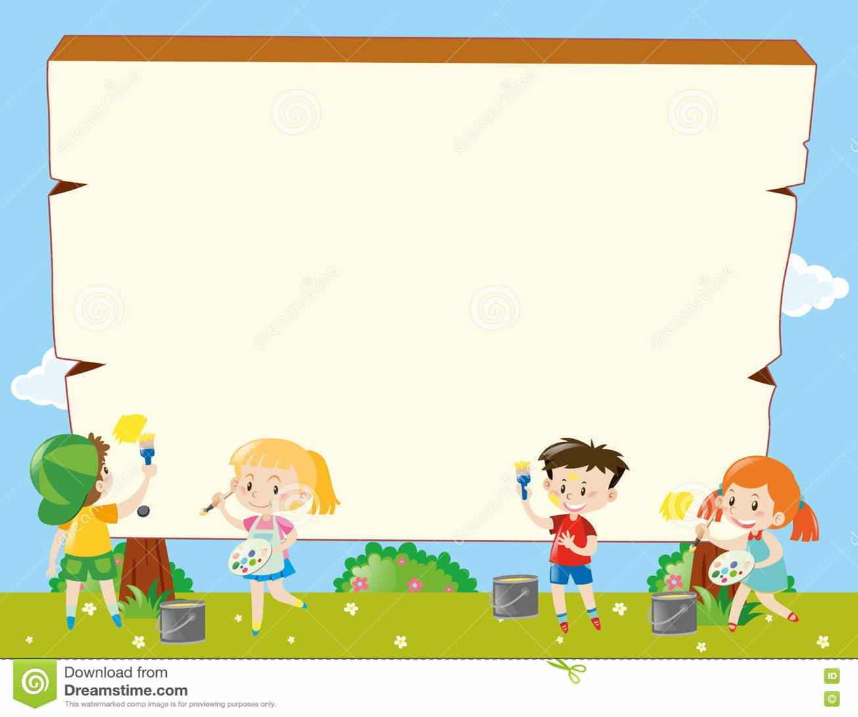
LUYỆN ĐỌC ĐOẠN

Slide 9
Con sẻ
1.Tôi đi dọc lối vào vườn. Con chó chạy trước tôi. Chợt nó dừng chân và bắt đầu bò, tuồng như đánh hơi thấy vật gì. Tôi nhìn dọc lối đi và thấy một con sẻ non mép vàng óng, trên đầu có một nhúm lông tơ. Nó rơi từ trên tổ xuống.
2.Con chó chậm rãi lại gần. Bỗng từ trên cây cao gần đó, một con sẻ già có bộ ức đen nhánh lao xuống như hòn đá rơi trước mõm con chó. Lông sẻ già dựng ngược, miệng rít lên tuyệt vọng và thảm thiết. Nó nhảy hai ba bước về phía cái mõm há rộng đầy răng của con chó.
3.Sẻ già lao đến cứu con, lấy thân mình phủ kín sẻ con. Giọng nó yếu ớt nhưng hung dữ và khản đặc. Trước mắt nó, con chó như một con quỷ khổng lồ. Nó sẽ hi sinh. Nhưng một sức mạnh vô hình vẫn cuốn nó xuống đất.
4.Con chó của tôi dừng lại và lùi…Dường như nó hiểu rằng trước mặt nó có một sức mạnh. Tôi vội lên tiếng gọi con chó đang bối rối ấy tránh ra xa,lòng đầy thán phục.
5.Vâng, lòng tôi đầy thán phục, xin bạn đừng cười. Tôi kính cẩn nghiêng mình trước con chim sẻ bé bỏng dũng cảm kia, trước tình yêu của nó.
Tuốc – ghê - nhép

Slide 10
LUYỆN ĐỌC CÂU DÀI
“Bỗng từ trên cây cao gần đó, một con sẻ già có bộ ức đen nhánh lao xuống như hòn đá rơi trước mõm con chó. ”

Slide 11
Con sẻ
1.Tôi đi dọc lối vào vườn. Con chó chạy trước tôi. Chợt nó dừng chân và bắt đầu bò, tuồng như đánh hơi thấy vật gì. Tôi nhìn dọc lối đi và thấy một con sẻ non mép vàng óng, trên đầu có một nhúm lông tơ. Nó rơi từ trên tổ xuống.
2.Con chó chậm rãi lại gần. Bỗng từ trên cây cao gần đó, một con sẻ già có bộ ức đen nhánh lao xuống như hòn đá rơi trước mõm con chó. Lông sẻ già dựng ngược, miệng rít lên tuyệt vọng và thảm thiết. Nó nhảy hai ba bước về phía cái mõm há rộng đầy răng của con chó.
3.Sẻ già lao đến cứu con, lấy thân mình phủ kín sẻ con. Giọng nó yếu ớt nhưng hung dữ và khản đặc. Trước mắt nó, con chó như một con quỷ khổng lồ. Nó sẽ hi sinh. Nhưng một sức mạnh vô hình vẫn cuốn nó xuống đất.
4.Con chó của tôi dừng lại và lùi…Dường như nó hiểu rằng trước mặt nó có một sức mạnh. Tôi vội lên tiếng gọi con chó đang bối rối ấy tránh ra xa,lòng đầy thán phục.
5.Vâng, lòng tôi đầy thán phục, xin bạn đừng cười. Tôi kính cẩn nghiêng mình trước con chim sẻ bé bỏng dũng cảm kia, trước tình yêu của nó.
Tuốc – ghê - nhép

Slide 12


Tuồng như
Có vẻ như là, dường như
Nói, kêu gần như không ra tiếng
Khản đặc

Slide 13
TÌM HIỂU BÀI

Slide 14

1.Trên đường đi, con chó thấy gì?
Trên đường đi con chó đánh hơi thấy một chú sẻ non rơi từ trên tổ xuống.
2.Theo em, con chó định làm gì?
Con chó chậm rãi lại gần để bắt sẻ con.

Slide 15
3.Hình dáng bên ngoài của sẻ non được miêu tả qua những từ ngữ nào?
Hình dáng bên ngoài của sẻ non được miêu tả qua những từ ngữ: mép vàng óng, trên đầu có một nhúm lông tơ.
Nêu nội dung đoạn 1?
Sự xuất hiện của sẻ non

Slide 16
4.Việc gì đột ngột xảy ra khiến con chó dừng lại?
Đột nhiên có một con sẻ già lao xuống đất như hòn đá. Dáng vẻ của sẻ rất hung dữ khiến con chó phải dừng lại và lùi vì nó cảm thấy trước mặt nó có một sức mạnh khiến nó ngần ngại

Slide 17
5.Hình ảnh con sẻ già dũng cảm lao xuống cứu con được miêu tả như thế nào?
Con sẻ già có bộ ức đen nhánh lao xuống như hòn đá trước mõm con chó; lông dựng ngược, miệng rít lên tuyệt vọng và thảm thiết; nhảy hai, ba bước về phía cái mõm há rộng đầy răng của con chó; lao đến cứu con, nó lấy thân mình phủ kín sẻ con, giọng nó yếu ớt nhưng hung dữ và khản đặc.

Slide 18
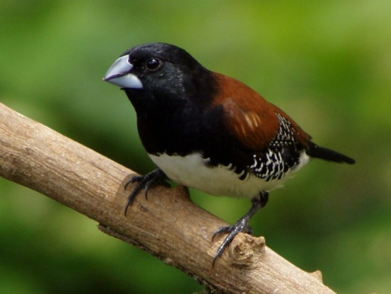
Quan sát hình ảnh con chim sẻ và cho biết đâu là phần ức của con chim?
Ức
- Em hiểu “ một sức mạnh vô hình” trong câu “ Như một sức mạnh vô hình vẫn cuốn nó xuống đất” là sức mạnh gì?
Sự đấu tranh giành giật con mồi
Sức mạnh của tình mẹ con, tình yêu con vô bờ bến
Sự liều lĩnh vốn là bản năng của loài sẻ
b

Slide 19
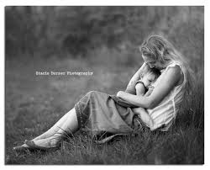
Sức mạnh vô hình là sức mạnh của tình thương, sức mạnh của tình mẹ, một tình cảm tự nhiên, bản năng.

Slide 20
6. Vì sao sẻ mẹ có được lòng dũng cảm và sức mạnh tinh thần to lớn như vậy ?
Vì sẻ mẹ rất thương sẻ con bé bỏng, sẵn sàng đem tất cả sức lực và tính mạng của mình để cứu con thoát khỏi cái chết.
Nêu nội dung đoạn 2 +3
Sẻ mẹ dũng cảm bảo vệ con.

Slide 21
7. Trước hành động dũng cảm của sẻ mẹ, con chó cảm thấy thế nào?
Bối rối và thán phục
Từ bối rối thể hiện trạng thái của con chó như thế nào?
Lúng túng, mất bình tĩnh không biết phải xử lí như thế nào.

Slide 22
8. Vì sao tác giả bày tỏ lòng kính phục đối với con sẻ bé nhỏ?
Hành động của sẻ già nhỏ bé, dám dũng cảm đối đầu với con chó săn to lớn và hung dữ để cứu con là hành động đáng trân trọng, khiến con người phải cảm phục.
Con hiểu kính cẩn là như thế nào?
Tỏ rõ sự kính trọng bằng điệu bộ, cử chỉ, nét mặt rất trang nghiêm
Nêu nội dung đoạn 4+5
Tác giả thán phục trước hành động dũng cảm của sẻ mẹ.

Slide 23

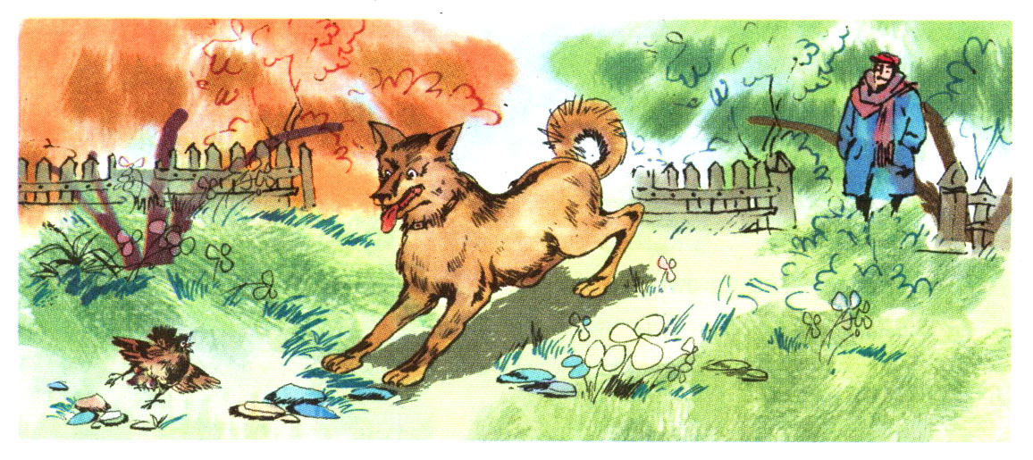
Nêu nội dung chính của bài?
Ca ngợi hành động dũng cảm, xả thân cứu con của sẻ mẹ.

Slide 24


Nêu giọng đọc toàn bài?
MÔN TOÁN TUẦN 6
+ Đọc to, rõ ràng, ngắt nghỉ đúng
+ Giọng hồi hộp, căng thẳng, nhấn giọng từ ngữ gợi tả
Phép trừ
CHU THỊ SOA
Chu Thị Soa – Hải Châu- Đà Nẵng

Slide 25
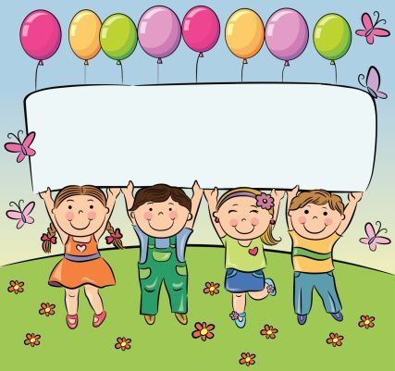
LUYỆN ĐỌC DIỄN CẢM

Slide 26
Bỗng từ trên cây cao gần đó, một con sẻ già có bộ ức đen nhánh lao xuống như hòn đá rơi trước mõm con chó. Lông sẻ già dựng ngược, miệng rít lên tuyệt vọng và thảm thiết. Nó nhảy hai ba bước về phía cái mõm há rộng đầy răng của con chó.
Sẻ già lao đến cứu con, lấy thân mình phủ kín sẻ con. Giọng nó yếu ớt nhưng hung dữ và khản đặc. Trước mắt nó, con chó như một con quỷ khổng lồ. Nó sẽ hi sinh. Nhưng một sức mạnh vô hình vẫn cuốn nó xuống đất.

Slide 27
Bỗng / từ trên cây cao gần đó, một con sẻ già có bộ ức đen nhánh lao xuống như hòn đá / rơi trước mõm con chó. Lông sẻ già dựng ngược, miệng rít lên tuyệt vọng và thảm thiết. Nó nhảy hai ba bước về phía cái mõm há rộng đầy răng của con chó.
Sẻ già lao đến cứu con, lấy thân mình phủ kín sẻ con. Giọng nó yếu ớt nhưng hung dữ và khản đặc. Trước mắt nó, con chó như một con quỷ khổng lồ. Nó sẽ hi sinh. Nhưng một sức mạnh vô hình vẫn cuốn nó xuống đất.

Slide 28
YÊU CẦU CẦN ĐẠT
1
Đọc trôi chảy, diễn cảm bài tập đọc.
2
Hiểu được nội dung, ý nghĩa của bài.
Rèn đức tính dũng cảm, lòng hiếu thảo.
3

Slide 29



VẬN DỤNG TRẢI NGHIỆM
Cảm nhận được điều gì qua bài học
Giới thiệu về một số loài chim sẻ.

Slide 30
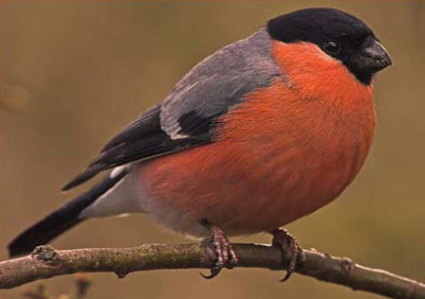
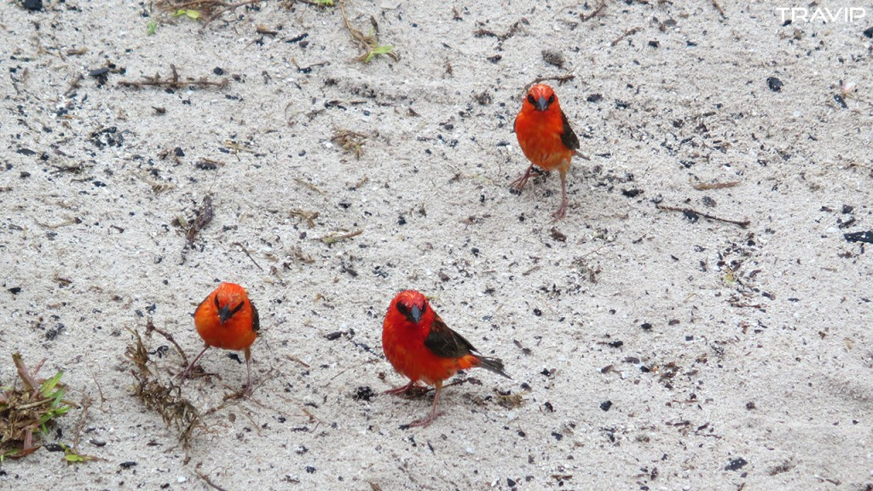
SẺ ĐỎ

Slide 31
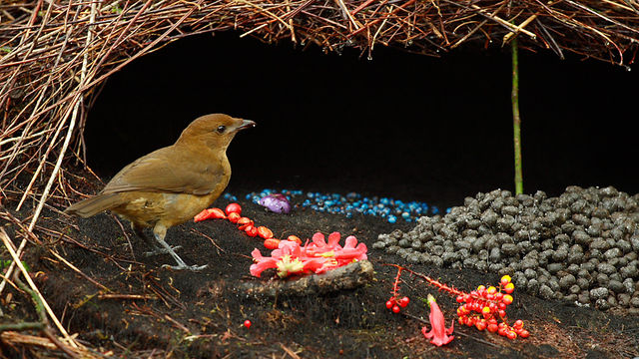
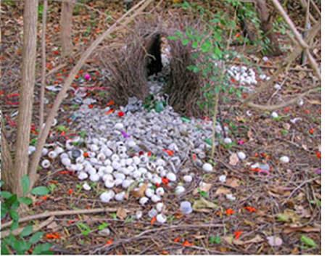
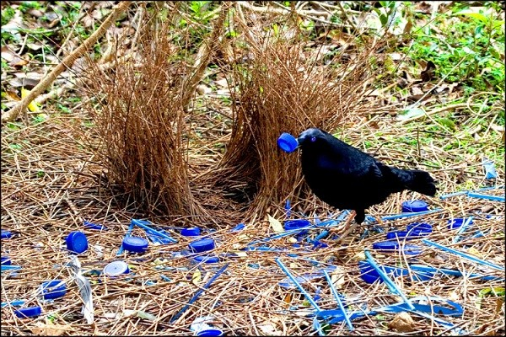
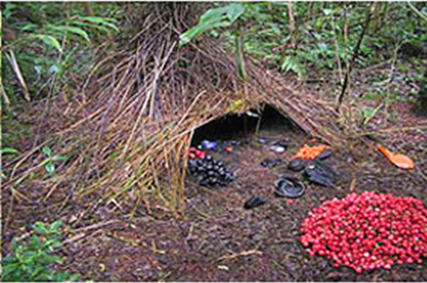
SẺ LỀU

Slide 32
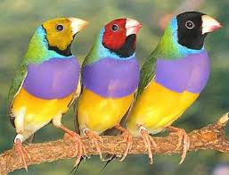
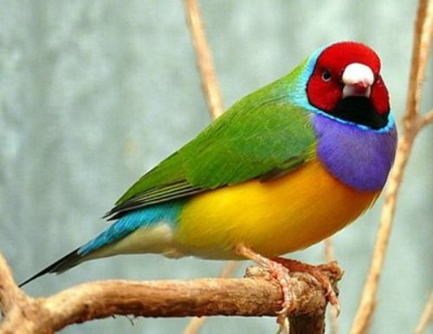
SẺ CẦU VỒNG

Slide 33
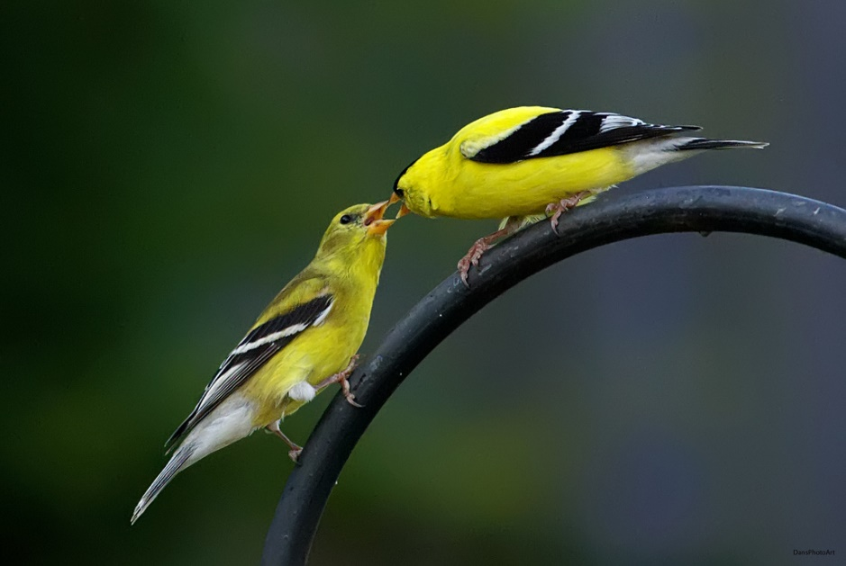
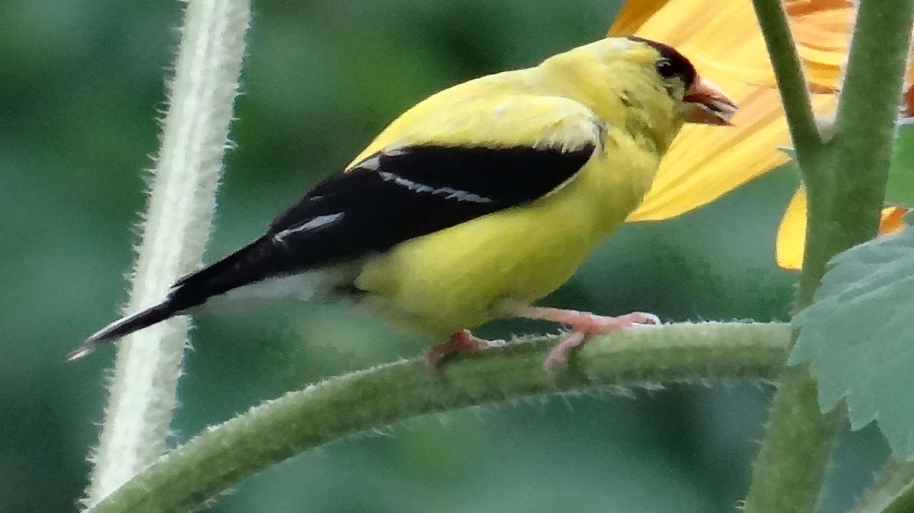
SẺ CÁNH VÀNG (CHIM KIM OANH)

Slide 34
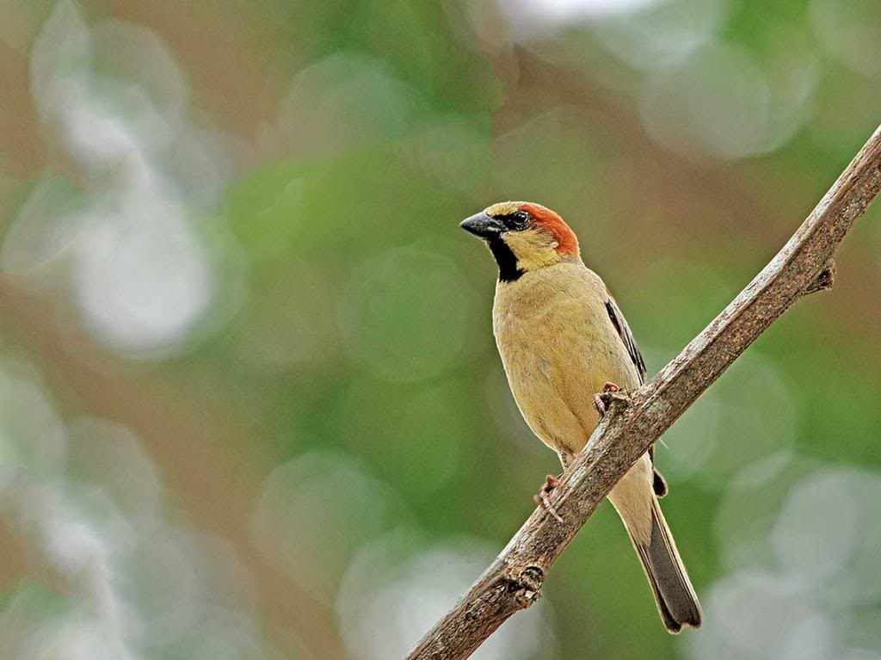
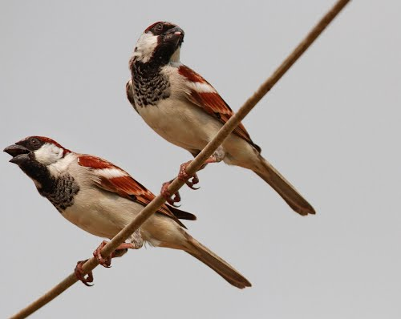
SẺ TÀU

Slide 35
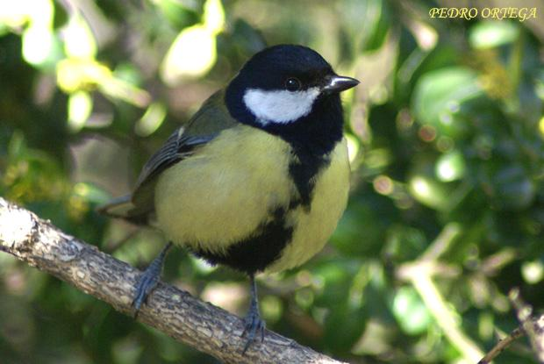
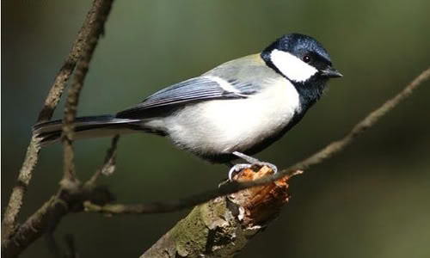
SẺ ĐÁ

